Slide 1
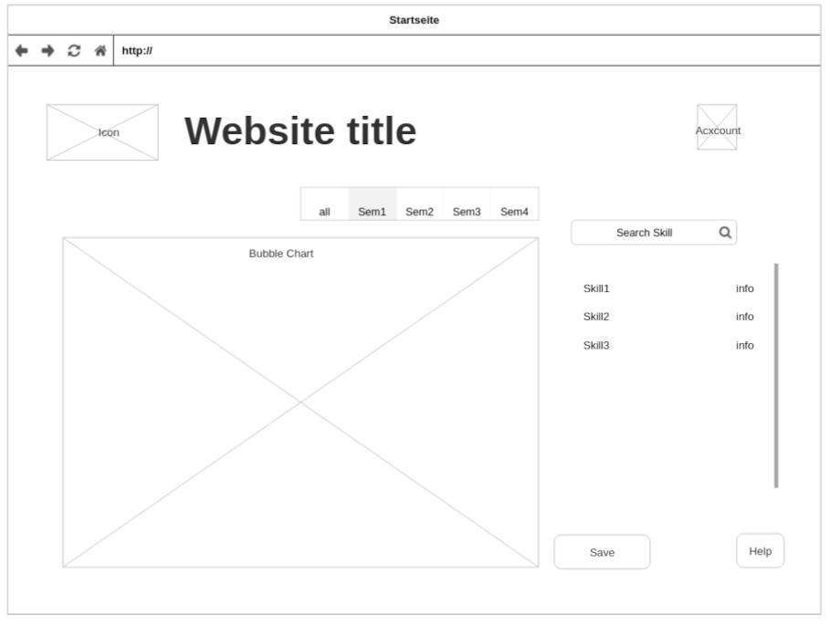
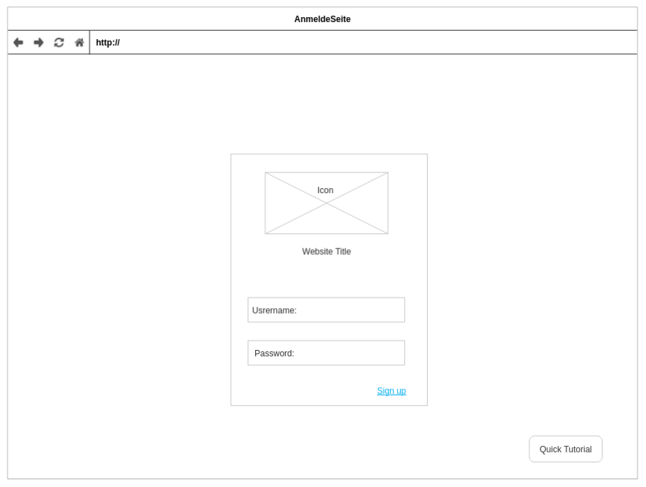
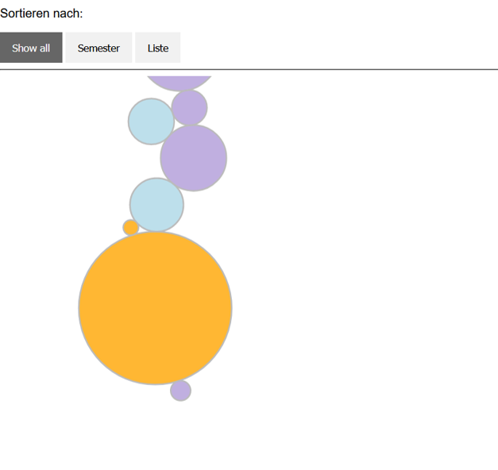
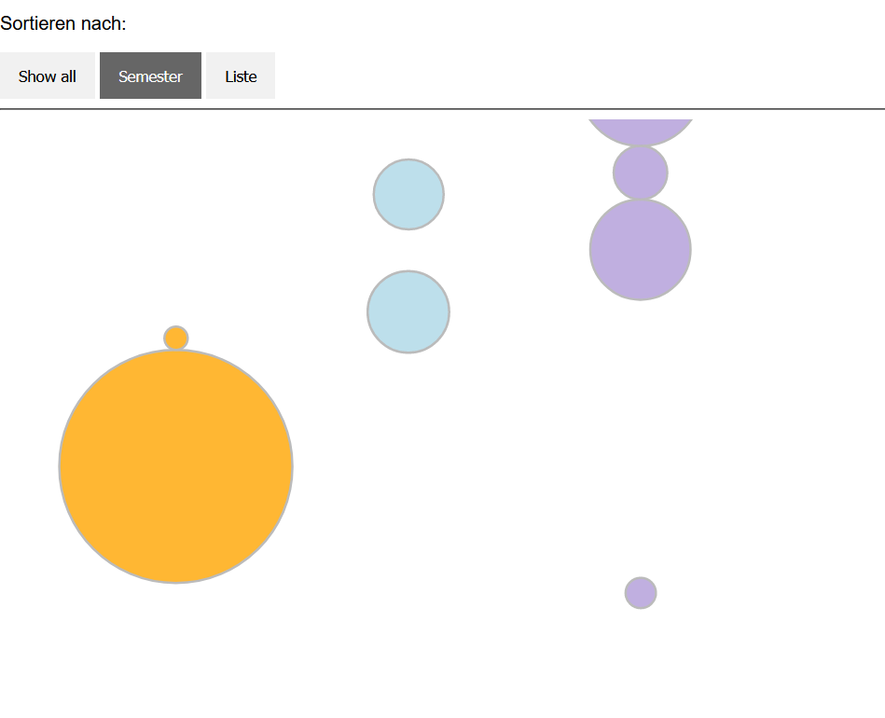
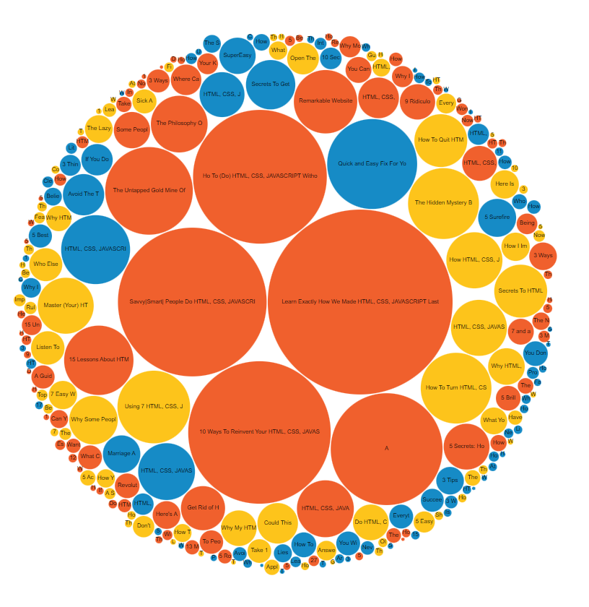
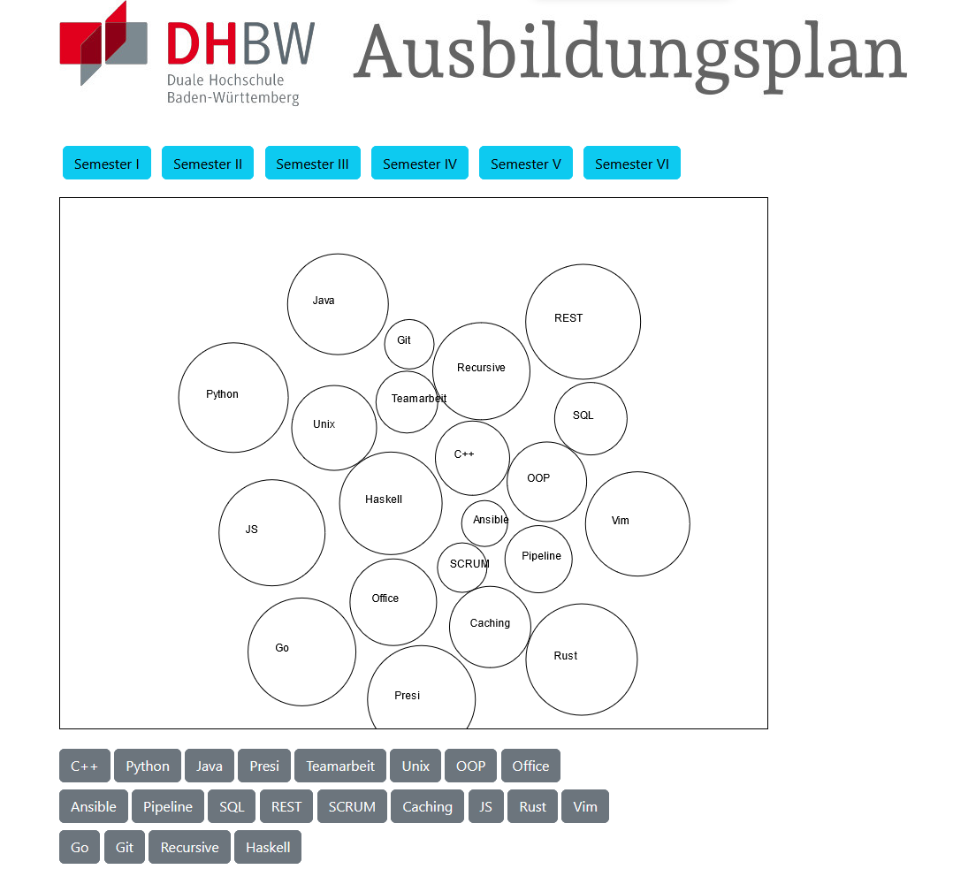
MicroCredentials Ausbildungsplan
Zieldefinition:
Aufgrund einer Umfrage bei den betreuenden Firmen in den Studiengängen Informatik und Wirtschaftsinformatik der DHBW Mosbach und Bad Mergentheim haben wir Informationen über Skills für Microcredentials aus der Praxisphase. Basierend darauf möchten wir einen einheitlichen Ausbildungsplan erstellen, der über eine Web-Anwendung individuell konfigurierbar sein soll. Bei der Konfiguration soll das Semester, der Studiengang und aktuelle Trends von vergangenen Jahren, sowie anderen Firmen ersichtlich sein.
Schwerpunkt war hier das Front-end.
Wireframe Lo-Fi
Wireframe Hi-Fi
Implementierungen
D3.js
D3.js
Python

